Slide 1

MvvmCross
Juan M Gómez Contractor Software Engineer

Slide 2
¿Quién soy?
www.jmgomez.me
geeks.ms/blogs/jmgomez
@_jmgomez_

Slide 3
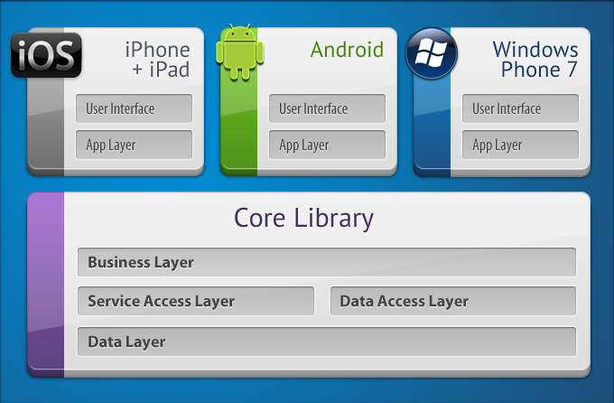
El problema: Código de aplicación
Maximizar la cantidad de código que podemos compartir
Unificar nuestras aplicaciones bajo un patrón arquitectónico
Desacoplar la vista lo máximo posible.

Slide 4
¿De dónde viene?
Stuart Lodge @slodge
http://slodge.blogspot.com.es/
https://github.com/slodge/MvvmCross
Fork de MonoCross
Algunas ideas de OpenNetCF

Slide 5
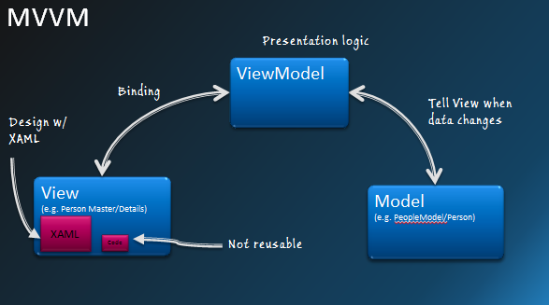
MVVM El protagonista
Bindings
Commands

Slide 6
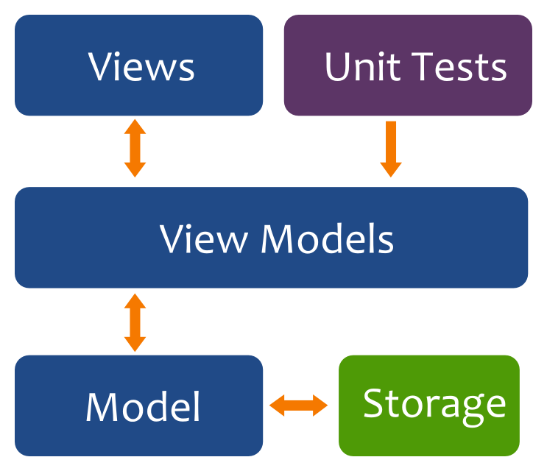
Testing

Slide 7
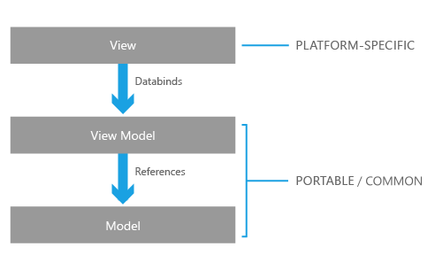
Views

Slide 8
Windows Phone y Windows RT
<TextBox x:Name="NameTask" Text="{Binding NewTaskText, Mode=TwoWay}" Width="300"></TextBox>
<Button Content="Add" Command="{Binding AddTaskCommand}" />
<Button Content="Todas" Command="{Binding ShowAllTasksCommand}" />

Slide 9
Android
<EditText
android:layout_width="fill_parent"
android:layout_height="wrap_content"
android:id="@+id/editText1"
local:MvxBind="Text NewTaskText, Mode=TwoWay" />
<Button
android:text="Add"
android:layout_width="fill_parent"
android:layout_height="wrap_content"
android:id="@+id/button1"
local:MvxBind="Click AddTaskCommand" />

Slide 10
iOS
var set = this.CreateBindingSet<TaskListView, TaskListViewModel>();
set.Bind(TextFieldAdd).To(vm => vm.NewTaskText).TwoWay();
set.Bind(ButtonAdd).To(vm => vm.AddTaskCommand);

Slide 11
Navegación
Abstracción de la navegación de cada plataforma
Paso de parámetros
ShowViewModel<TaskListViewModel>(new {idTask = 2});
public void Init(int idTask){ }

Slide 12

IoC: Inyección de dependencias
Desacopla nuestras clases
Facilita el Unit Testing

Slide 13

Sistema de plugins
Geolocalización
Acceso a la cámara
Mucho más

Slide 14
Sample: Task Manager

Slide 15
Preguntas

Slide 16
¡Gracias!

